Slide 1

GitHub 개발환경 가이드
기술개발팀 김시현

Slide 2
INDEX
01
GitHub란?
-Git, GitHub란
-사전지식
03
Visual Studio Code GIT협업
-Vscode설치
-기초셋팅
-버전관리
-Vscode GIT협업하기
02
GitHub 사용 기초
-Git설치
-GItHub 계정생성
-레퍼지토리 생성
-파일 업로드
GitHub실습과제
04
05
협업- branch, fork, merge ..
코드스페이스
06

Slide 3

01. GitHub란?

Slide 4
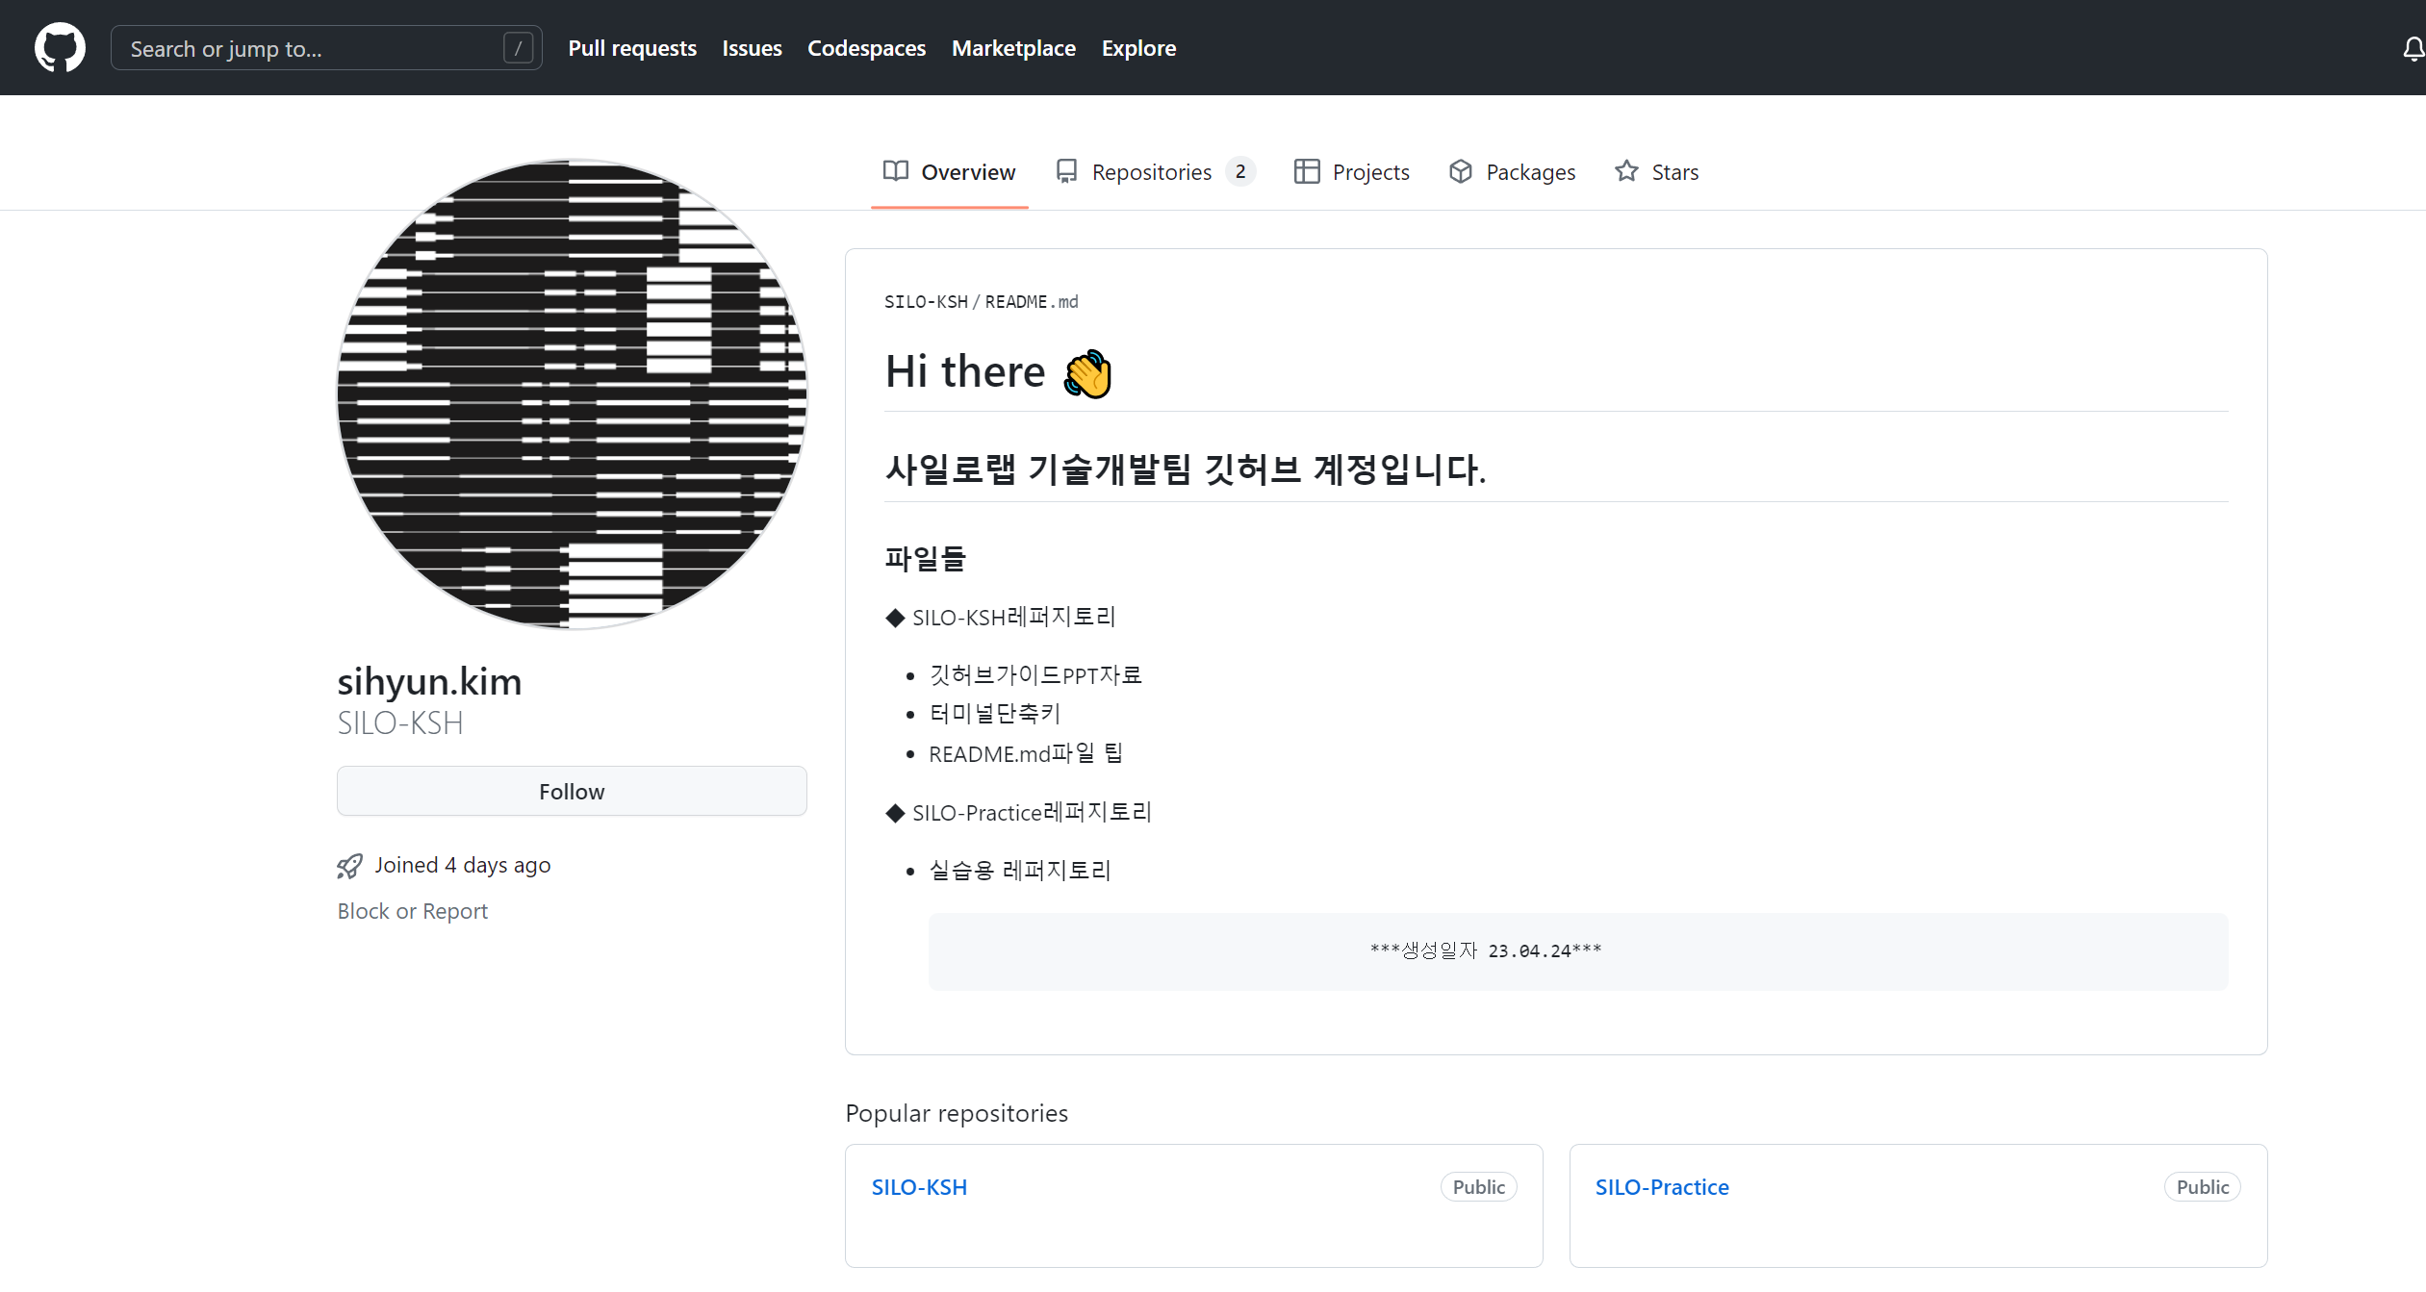
예시
https://github.com/SILO-KSH

Slide 5


01. GitHub란?
SILO Lab
1. Git, GitHub란
2. 사전지식
깃과 깃허브는 다르다!!!

Slide 6


01. GitHub란?
SILO Lab
1. Git, GitHub란
2. 사전지식
업로드
업로드

Slide 7
01. GitHub란?
SILO Lab
1. Git, GitHub란
2. 사전지식
깃(Git)이란
컴퓨터파일의 변경사항을 추적하고 여러 명의 사용자들 간에
해당 파일들의 작업을 조율하기 위한 분산버전관리 시스템.
즉 모든 파일의 변화를 기록하는 것
CLI(Command Line Interface)기반
＊깃에서 버전이란?
흔히 알고 있듯이 문서를 수정하고 저장할 때마다 생기는 것이라고 생각하면 쉽다. 깃과 같은 버전 관리 시스템을 이용하여 버전을 관리하면 원래 파일 이름은 그대로 유지하면서 파일에서 무엇을 변경했는지를 변경 시점마다 저장할 수 있다.

Slide 8
01. GitHub란?
SILO Lab
1. Git, GitHub란
2. 사전지식
GitHub란
분산 버전 관리 툴인 깃(Git) 저장소 호스팅을 지원하는 웹 서비스
즉, 인터넷에서 코드를 업로드 할 수 있는 사이트

Slide 9
01. GitHub란?
SILO Lab
1. Git, GitHub란
2. 사전지식
“ 개발자에게는 없어서는 안될 서비스!”
GitHub의 장점
GitHub의 필요성
여러 명이 동시에 작업하는 병렬개발
프로젝트 진행에 있어 편리한 기능들을 지원
히스토리를 볼 수 있음.
협업도구
포트폴리오
오픈소스 프로젝트

Slide 10
01. GitHub란?
SILO Lab
1. Git, GitHub란
2. 사전지식
사전지식 1 : 가장 중요한 두가지
커밋(commit) : 파일을 추가하거나 변경 내용을 저장소에 저장하는 작업
푸시(push) : 파일을 추가하거나 변경 내용을 원격 저장소에 업로드하는 작업

Slide 11
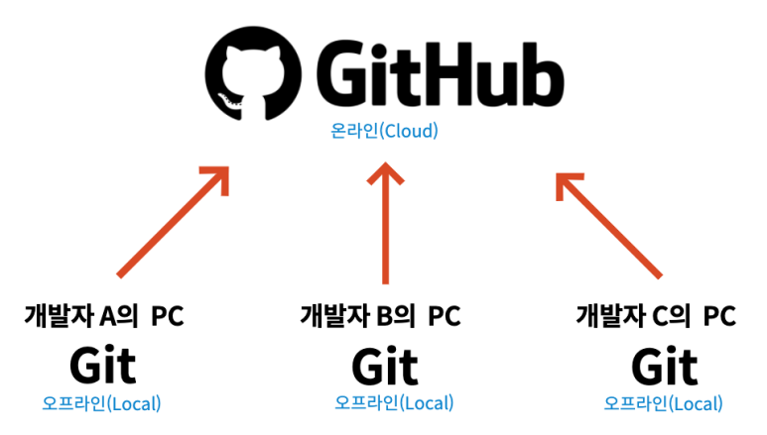
01. GitHub란?
SILO Lab
1. Git, GitHub란
2. 사전지식
사전지식 2 : 로컬 저장소와 원격 저장소
로컬저장소 : 자신의 컴퓨터에 있는 저장소
원격저장소 : 서버 등 네트워크에 있는 저장소

Slide 12
01. GitHub란?
SILO Lab
1. Git, GitHub란
2. 사전지식
사전지식 3 : 브랜치(branch)
브랜치(branch)란 가지처럼 개발자마다 히스토리를 분기하여 기록해 나가는 것.분기 한 지점은 다른 지점의 영향을 받지 않기 때문에 같은 저장소에서 각 개발을 해 나갈 수 있다.

Slide 13
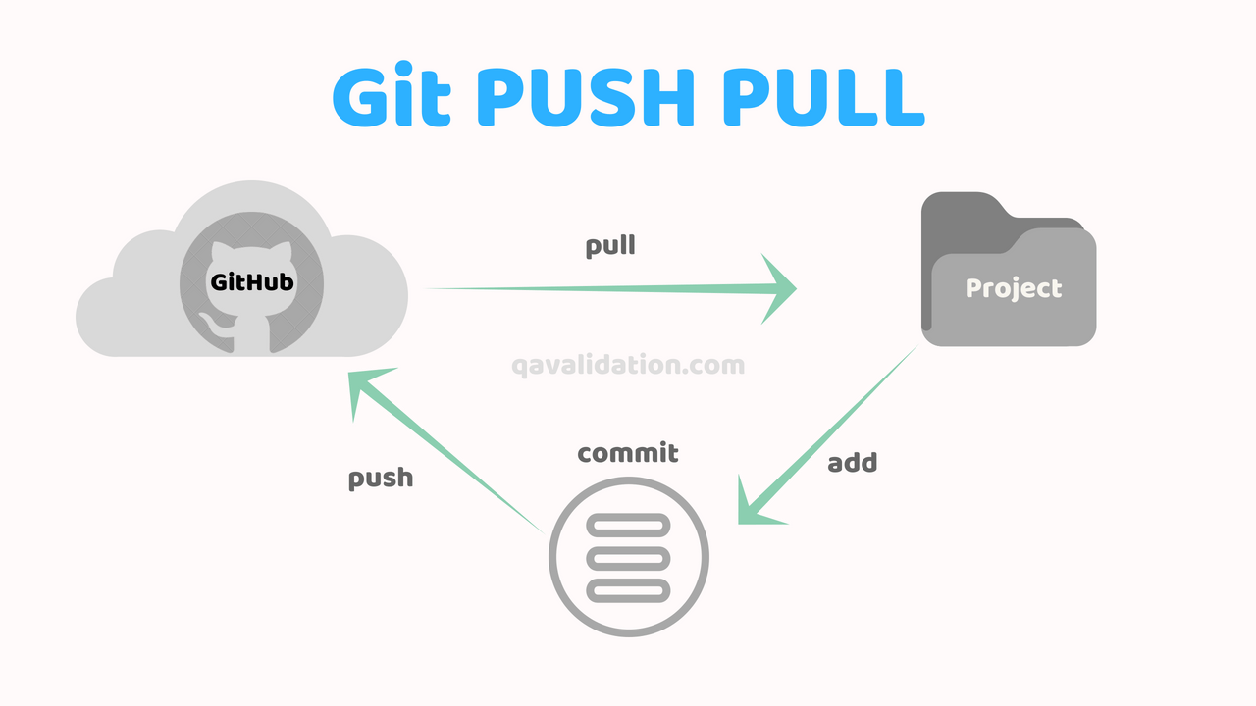
01. GitHub란?
SILO Lab
1. Git, GitHub란
2. 사전지식
다운받자! pull
변경했다! add
확정했다! commit
업로드하자! push

Slide 14
여기까지 한 것
개념 익히기

Slide 15
02. GitHub사용 기초

Slide 16
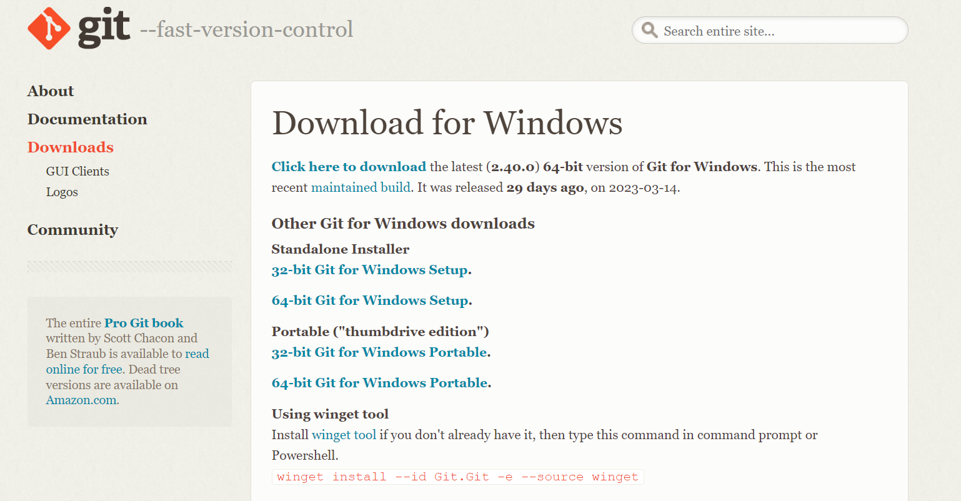
02. GitHub사용 기초
SILO Lab
1. Git설치
2. Github계정생성
3. 레퍼지토리생성
4. 파일업로드
① 사이트 접속 https://git-scm.com/download/win
운영체제에 맞게 선택하여 다운로드

Slide 17
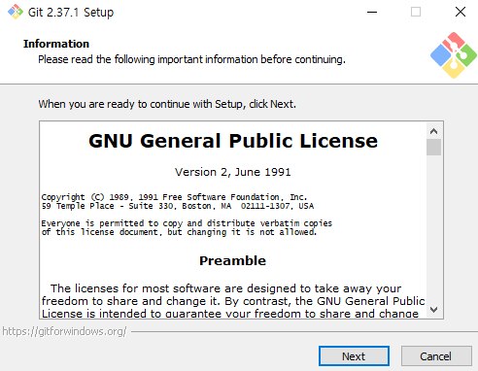
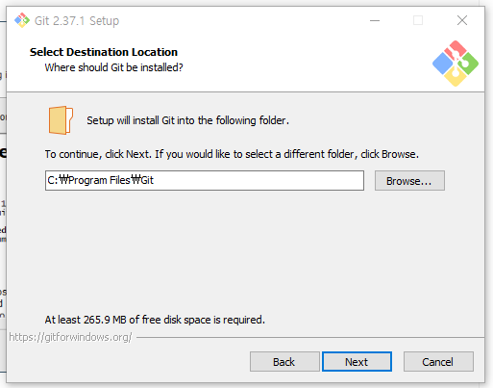
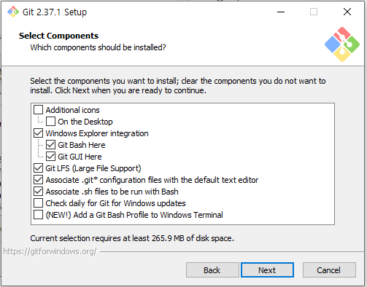
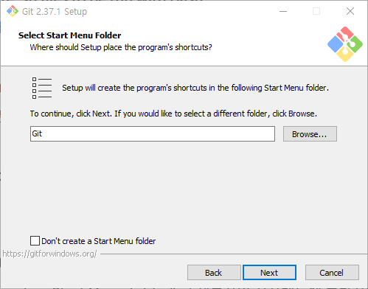
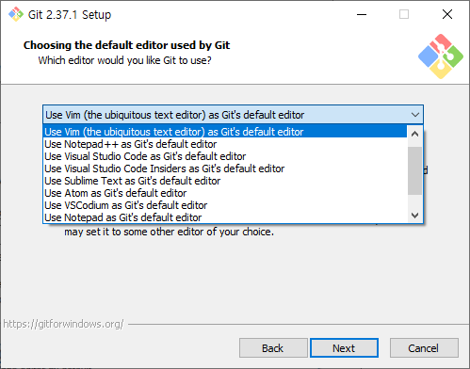
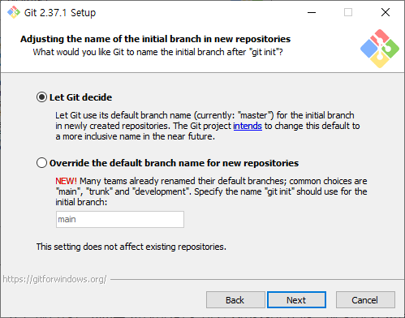
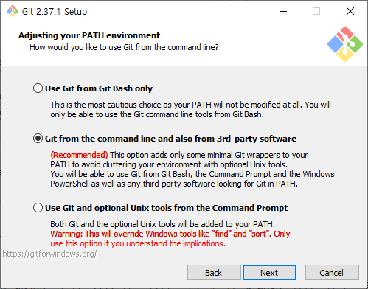
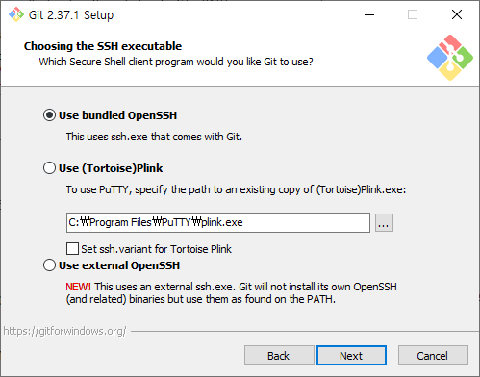
02. GitHub사용 기초
SILO Lab
1. Git설치
2. Github계정생성
3. 레퍼지토리생성
4. 파일업로드
Windows Explorer integration
Git Bash here : Git Bash 연결 기능
(폴더에서 Git을 바로 연결할 수 있는 기능)
Git GUI here : Git GUI 연결 기능
② 설치진행

Slide 18
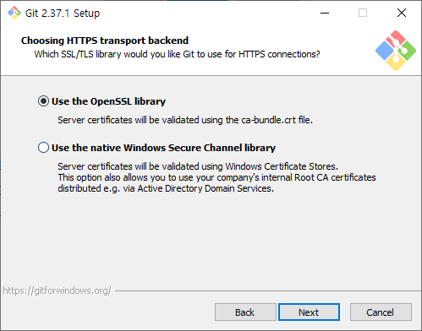
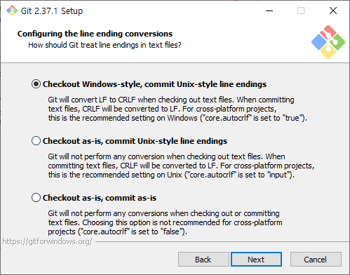
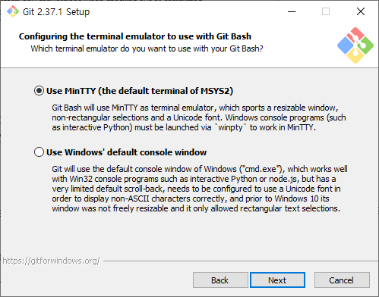
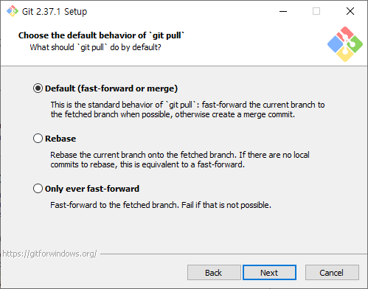
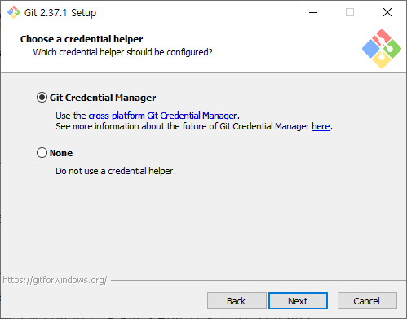
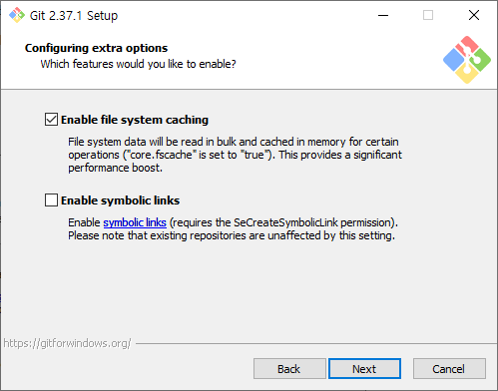
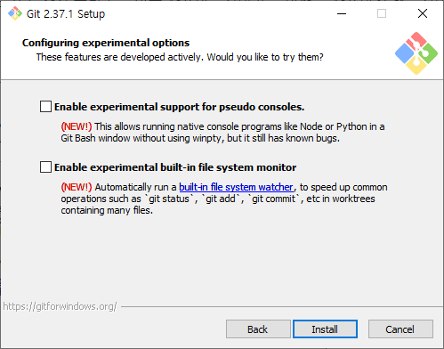
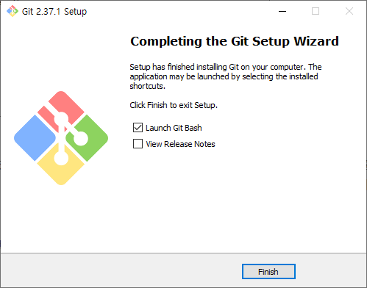
02. GitHub사용 기초
SILO Lab
1. Git설치
2. Github계정생성
3. 레퍼지토리생성
4. 파일업로드
설치완료. Bash 실행됨.

Slide 19

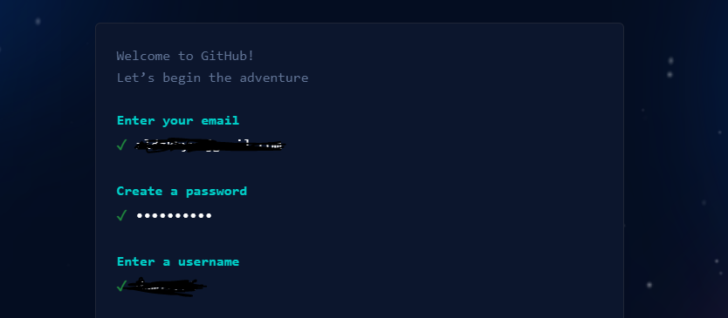
02. GitHub사용법
SILO Lab
1. Git설치
2. Github계정생성
3. 레퍼지토리생성
4. 파일업로드
① 사이트 접속 https://github.com/
② 회원가입(sign up)

Slide 20
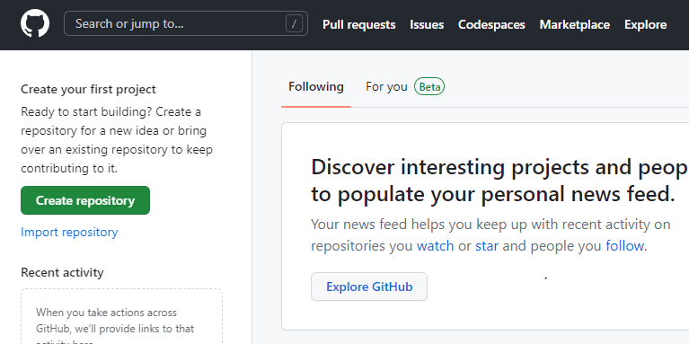
02. GitHub사용법
SILO Lab
1. Git설치
2. Github계정생성
3. 레퍼지토리생성
4. 파일업로드
Create repository
repository(저장소)
깃허브에 파일을 업로드하려면 repository 만드는 게 우선.
원하는 대로 만들 수 있음.

Slide 21
02. GitHub사용법
SILO Lab
1. Git설치
2. Github계정생성
3. 레퍼지토리생성
4. 파일업로드
Repository 생성시 참고
Repository name : 프로젝트 이름을 적어준다. 해당이름으로 저장소의 URL이 결정된다.
Description : 프로젝트에 대한 간단한 설명을 덧붙인다. 안해도 됨.
Public/Private : 저장소의 공개여부이다. Private면 비공개로 저장되지만 4인이상시 유료이다. Public 하기
Add a README file: 프로젝트를 소개하는 문서이다. 안해도 됨.
ADD.gitignore: github에 업로드하지 않을 문서를 지정하는 파일이다. 이 파일은 주로 IDE에서 자동으로 생성해주므로, 안해도 됨.
Choose a license: 저작권 및 오픈소스 관련 라이선스를 설정할 수 있다. 개인용이면 굳이 안해도 된다,
Create repository 누르면 생성 완료!!

Slide 22
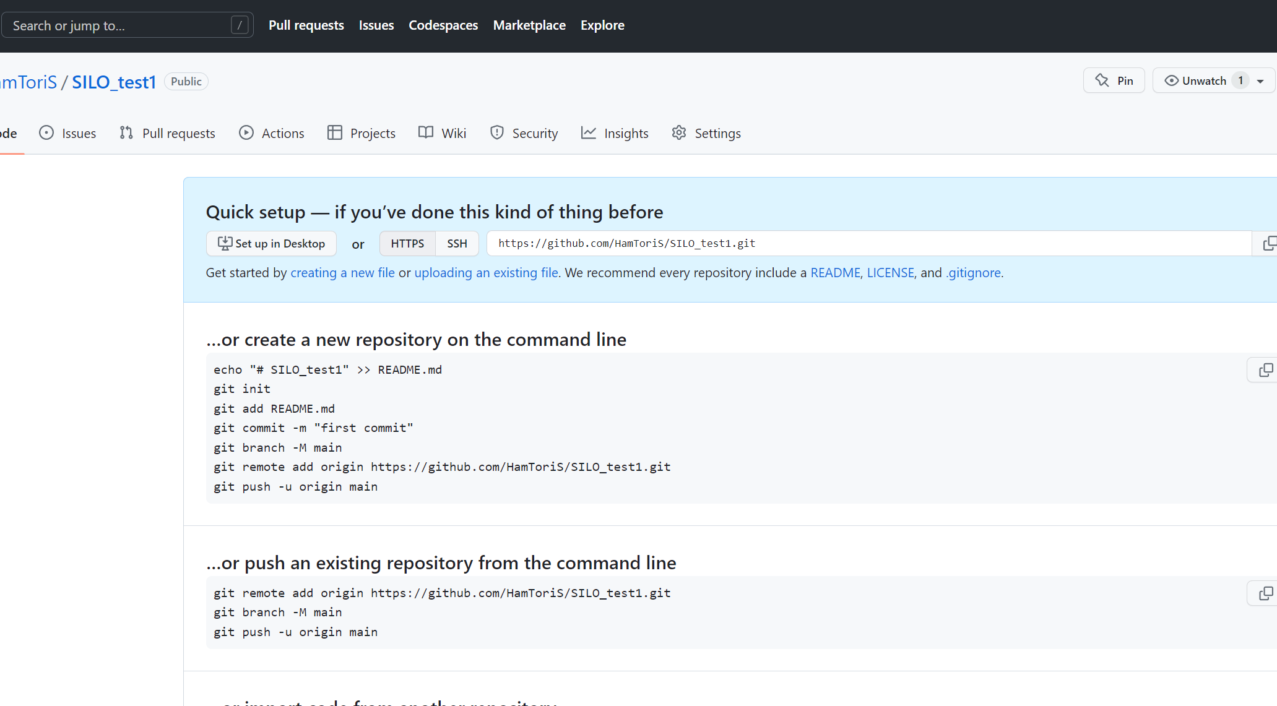
02. GitHub사용법
SILO Lab
1. Git설치
2. Github계정생성
3. 레퍼지토리생성
4. 파일업로드
이것이 깃허브 레퍼지토리의 주소이다! 클립보드에 저장해놓기.

Slide 23
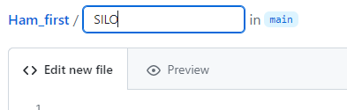
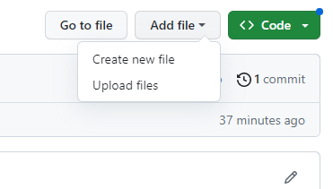
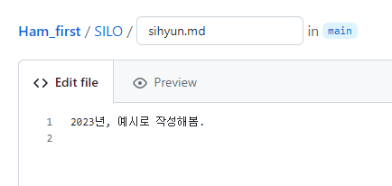
02. GitHub사용법
SILO Lab
1. Git설치
2. Github계정생성
3. 레퍼지토리생성
4. 파일업로드
파일이름입력
◆ Github에서 repository 에 파일 올리기
EX)
‘파일명’ + ‘ / ’ : 폴더로 생성됨. ( ‘ / ’ 지우면 복구.)
최종입력 칸은 ‘파일명’ + ‘.md ’
md파일에 설명 적기
아래 Commit changes 버튼 누르면 완성

Slide 24
여기까지 한 것
[기본셋팅]
GIT설치, GitHub원격저장소생성

Slide 25
03. Visual Studio Code GIT협업

Slide 26
이제 할 것
[협업을 위한 기본셋팅/ 협업방법]
Vscode셋팅, pull, commit, push

Slide 27

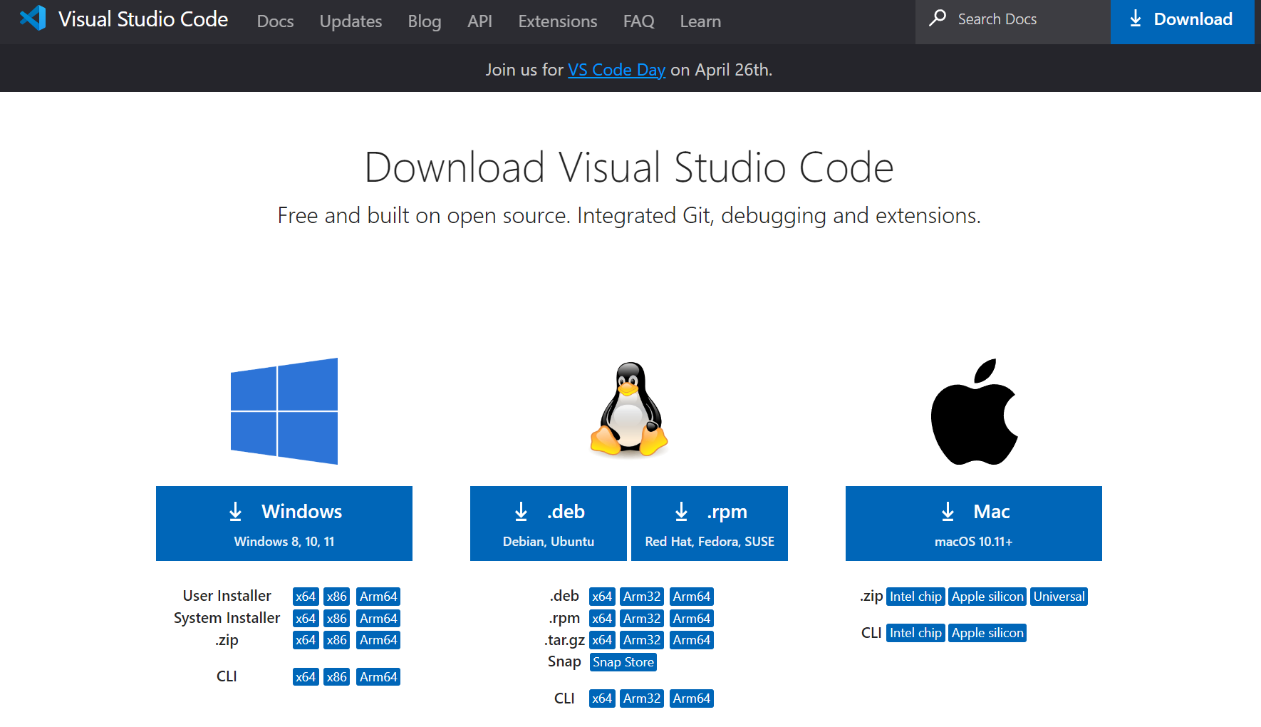
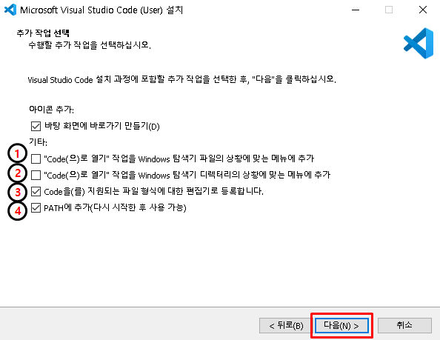
03. Visual Studio Code GIT협업
SILO Lab
1. Vscode설치
2. 기초셋팅
3. 버전관리
4. VScode GIT협업하기
VScode란
마이크로소프트가 Window, macOS, 리눅스용으로 개발한 소스 코드 편집기이다.
거의 모든 언어가 지원된다.
① 사이트 접속 https://code.visualstudio.com/download
② 설치 시 주의
Check!
✔
✔

Slide 28
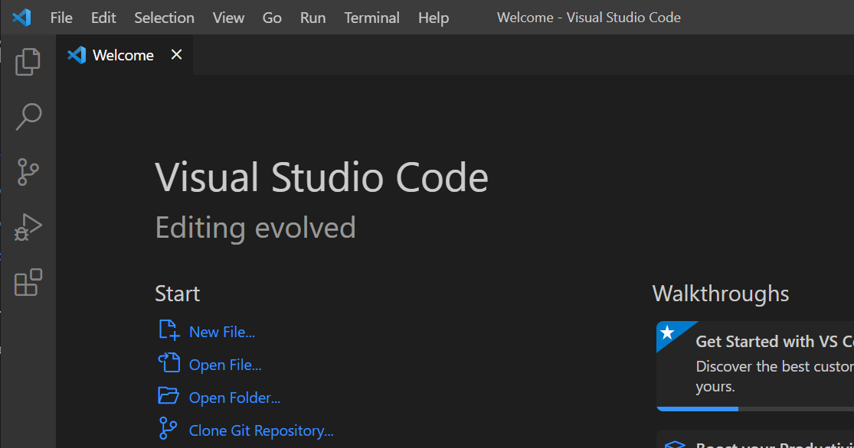
03. Visual Studio Code GIT협업
SILO Lab
1. Vscode설치
2. 기초셋팅
3. 버전관리
4. VScode GIT협업하기
◆Vscode 화면 인터페이스구성
새 파일
풀다운메뉴
*한국어로설정하는법
Ctrl + Shift + p 를 눌러 명령 팔레트를 표시합니다. display를 입력한 후 표시된 명령 목록 중 Configure Display Language 를 선택합니다.
폴더 전체 파일 검색
소스 컨트롤
디버그 실행
확장 프로그램 관리

Slide 29
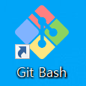
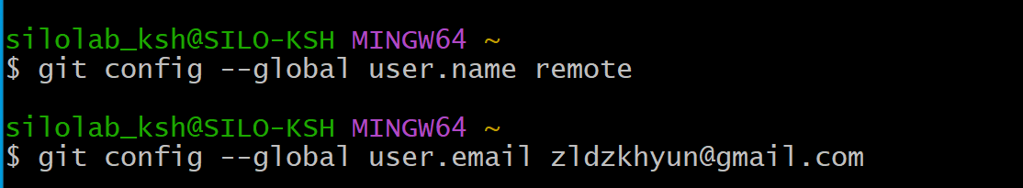
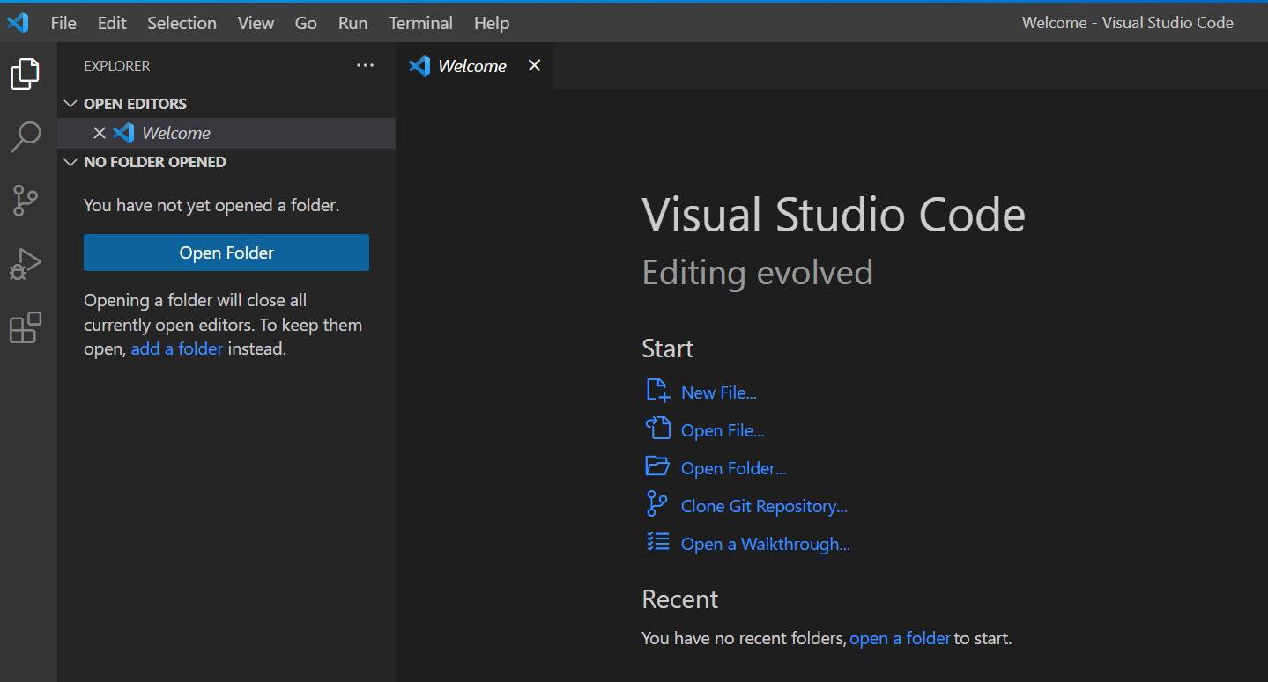
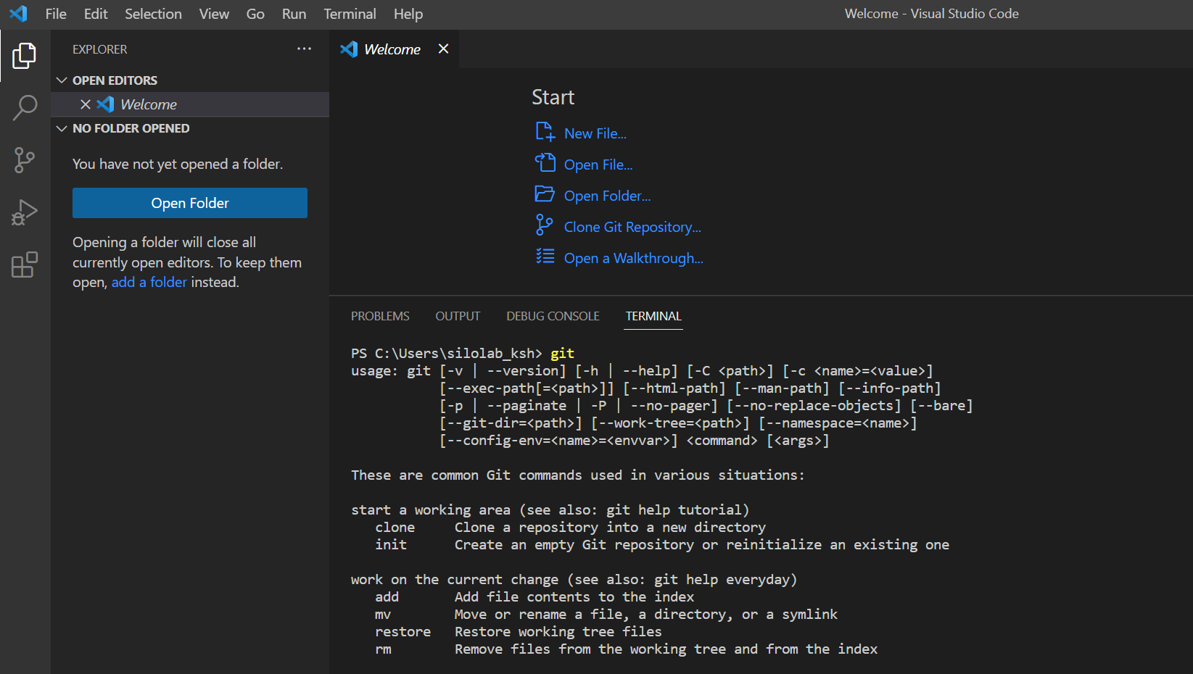
03. Visual Studio Code GIT협업
SILO Lab
1. Vscode설치
2. 기초셋팅
3. 버전관리
4. VScode GIT협업하기
◆ Git : User name & email 설정하기
이름:
이름은 아무거나 해도 상관없다.
Git Bash
실행
★깃허브 이메일적기:
이메일로 사용자 검증을 진행하기 때문에 입력을 잘해야 함.
◆ Vscode접속해서 git 설치 잘 됐는지 확인하기
New Terminal 클릭
git 쳐서 흰 글씨 쭉 나오면 잘 설치 된것.

Slide 30

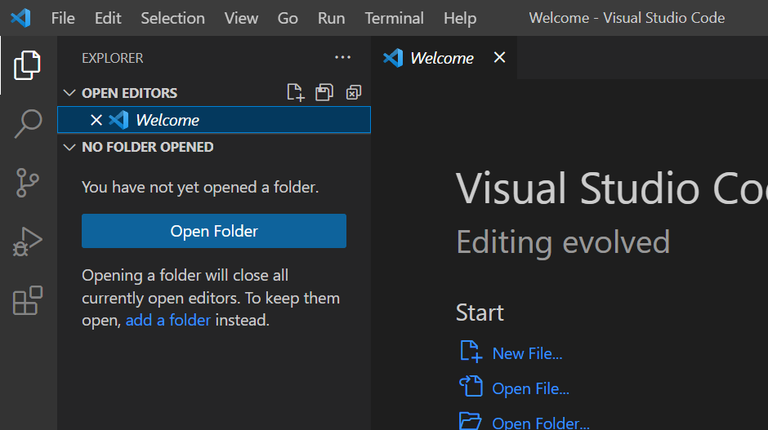
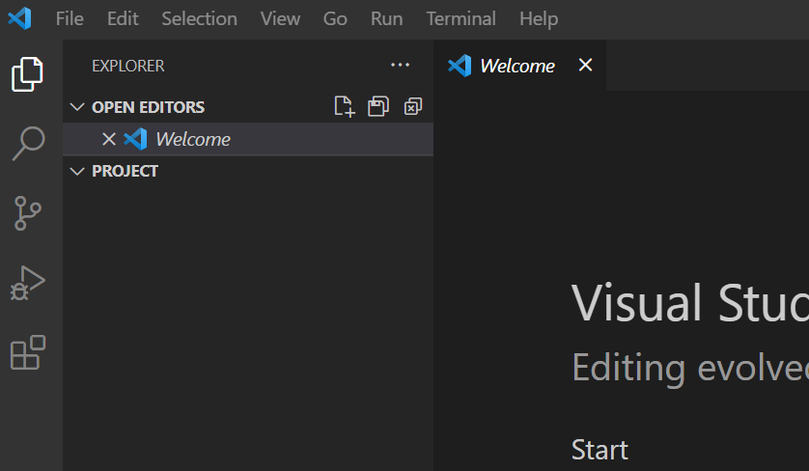
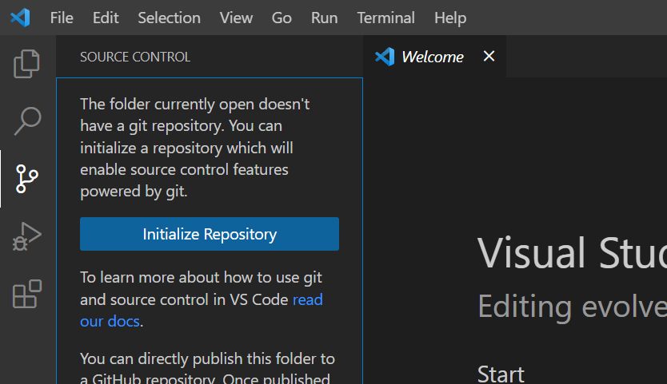
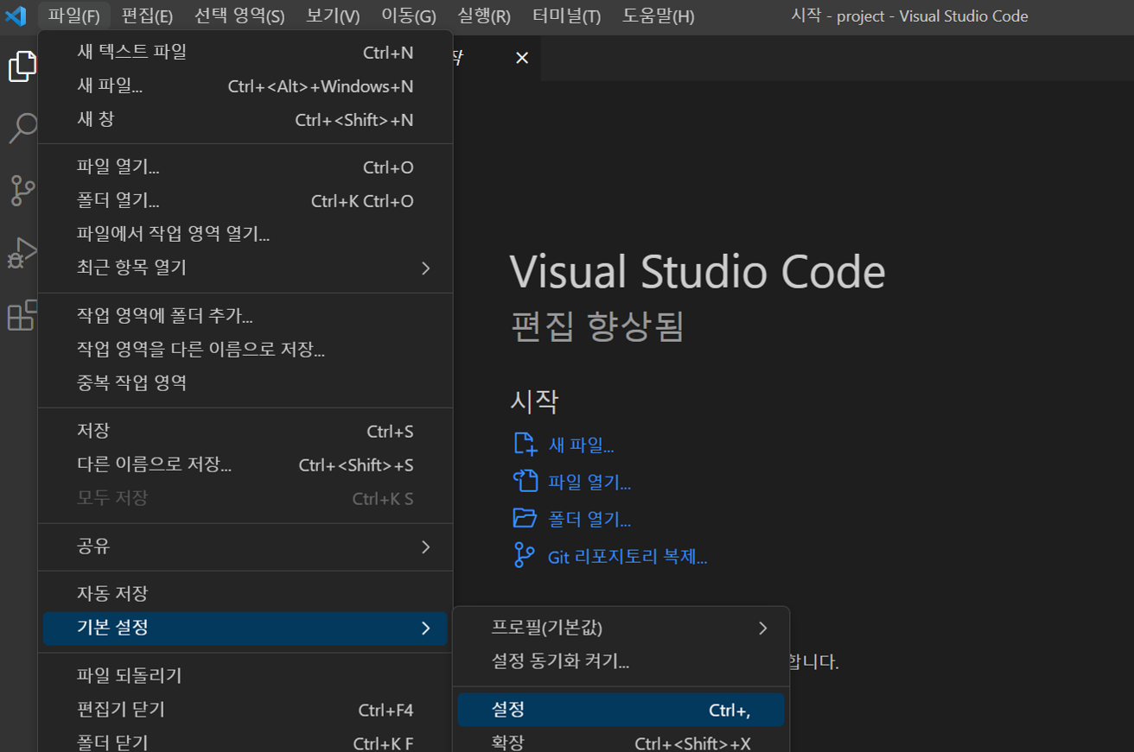
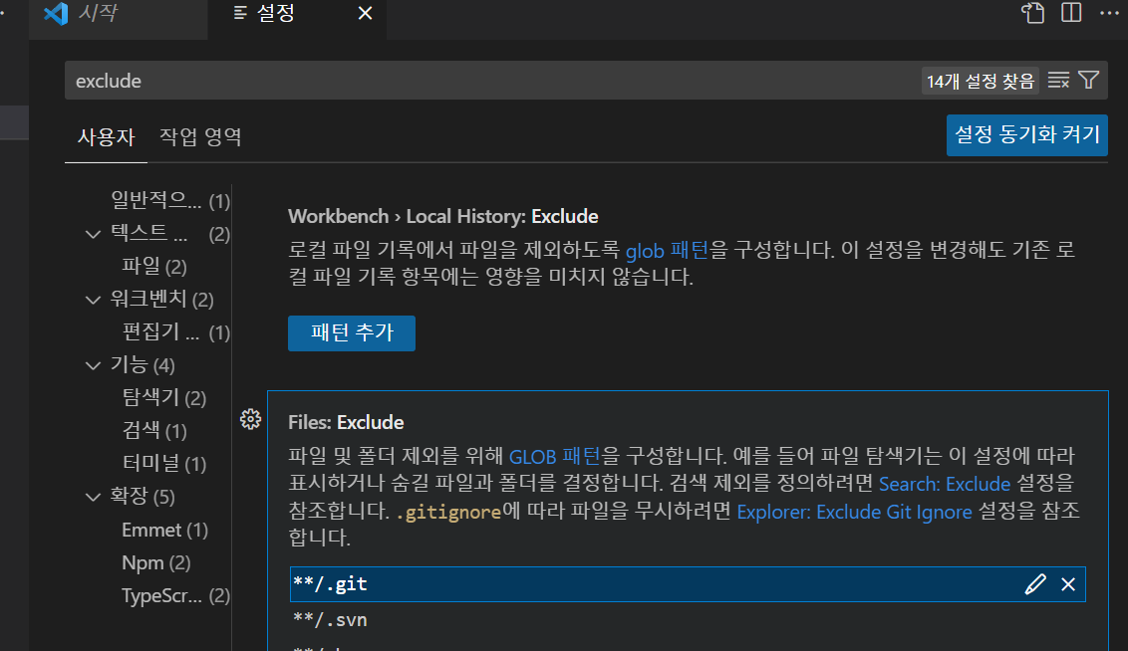
03. Visual Studio Code GIT협업
SILO Lab
1. VScode란
2. 기초셋팅
3. 버전관리
4. VScode GIT협업하기
◆ Vscode에서 Git다루기
바탕화면에 만든 ‘project’ 폴더 선택
바탕화면에 ‘project’폴더만들기
(이름상관없음)
Exclude 검색
설정

Slide 31
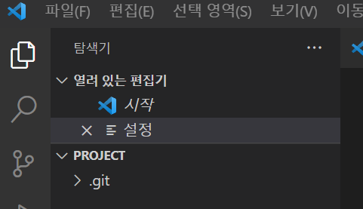
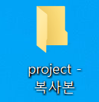
03. Visual Studio Code GIT협업
SILO Lab
1. VScode란
2. 기초셋팅
3. 버전관리
4. VScode GIT협업하기
.git 생성:
‘.git’ 디렉토리가 바로 저장소(repository)이고, 이곳에 버전이 만들어진다.
백업 시키고 싶을 때, 그대로 복사하면
완벽하게 버전까지 포함하여 복사가 된다.

Slide 32
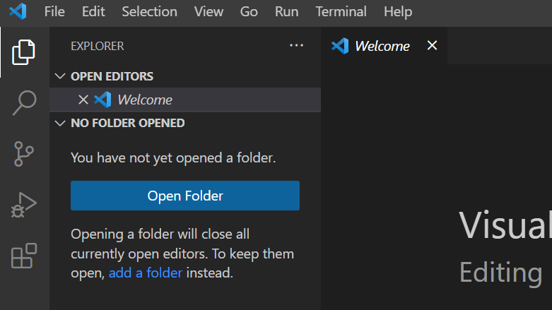
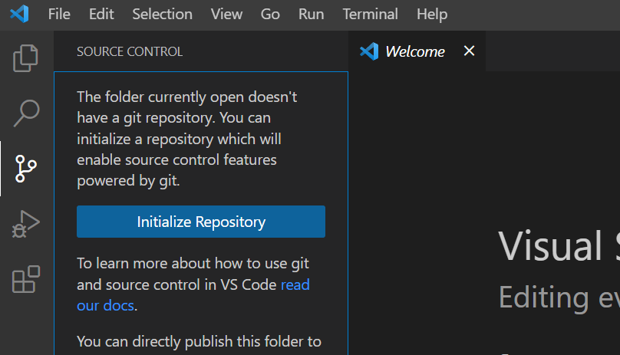
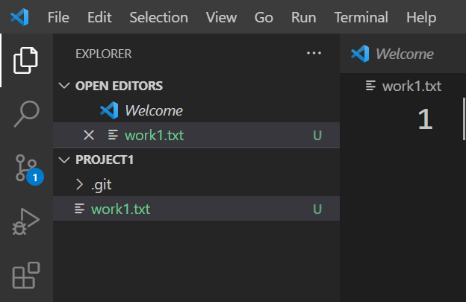
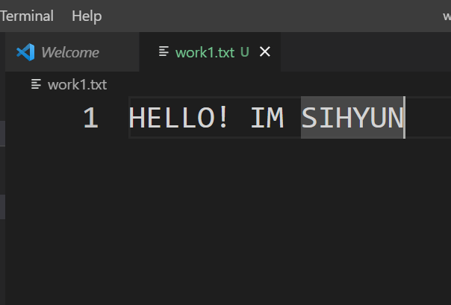
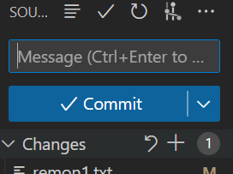
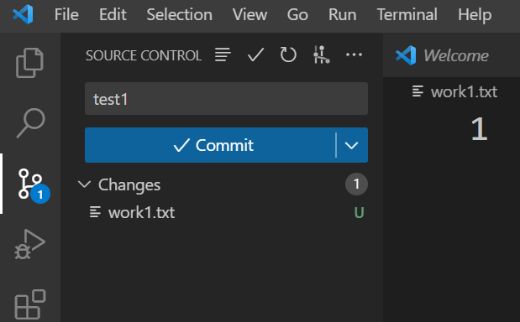
03. Visual Studio Code GIT협업
SILO Lab
1. VScode란
2. 기초셋팅
3. 버전관리
4. Vscode GIT협업하기
◆ Vscode에서 지역저장소에 commit 하기
깃허브에 올릴 폴더 선택:
EX) 바탕화면에 ‘project1’ 폴더 만들어서 폴더선택.
Project1에 New file 만들기
EX) work1.txt
간단한 설명 입력
GitHub 에 올릴 내용 입력.
Commit 누르기!
Commit전 준비단계:add

Slide 33
여기까지 한 것
[Vscode에서 파일만들어서 commit함]
*Commit이란?
Push하기전 변경사항 확정하고, 저장해 두는 것.

Slide 34
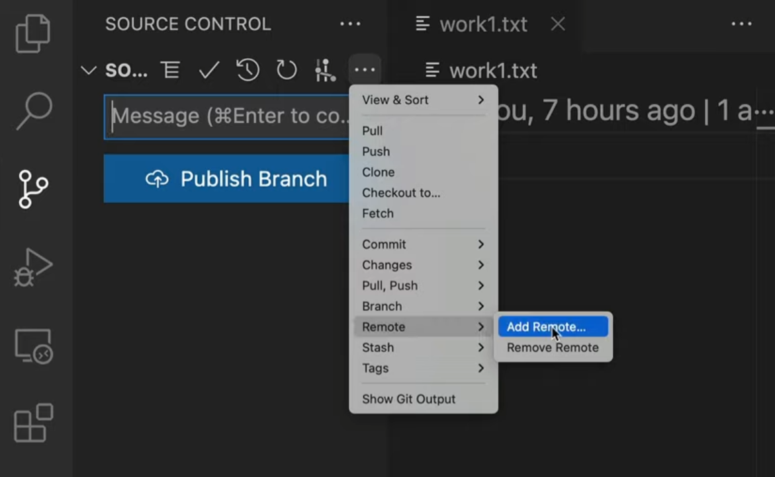
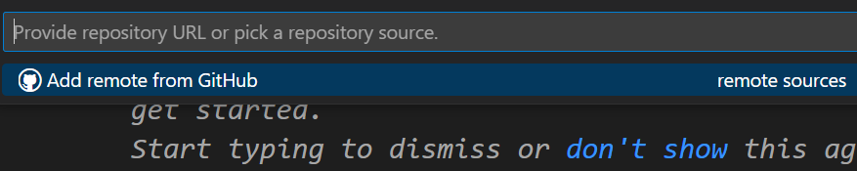
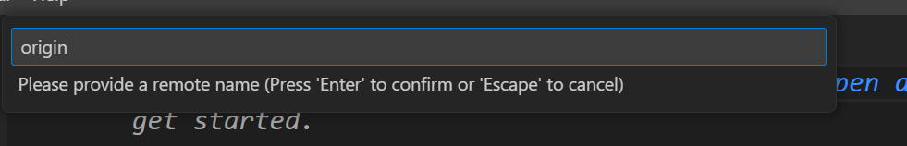
03. Visual Studio Code GIT협업
SILO Lab
1. VScode란
2. 기초셋팅
3. 버전관리
4. Vscode GIT협업하기
◆ 원격저장소 설정하기(Add remote)
Why? 그래야 내 컴퓨터에서 수정한 내용 깃허브 원격저장소로 push 할수있음.
클립보드에 저장해놓은 내 깃허브 레퍼지토리 주소 붙여넣기!
원격저장소의 별명을 지정해야함. origin으로 적어라.
터미널창: git remote –v 치면 저장소 연결 확인가능

Slide 35
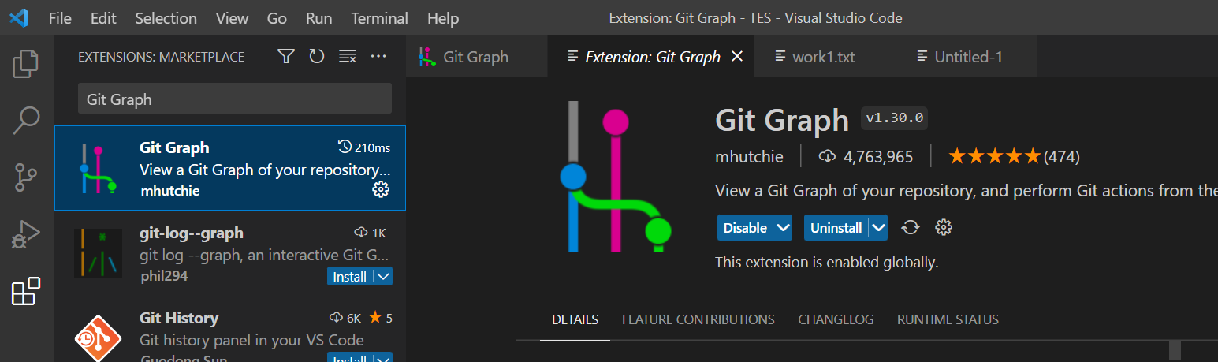
03. Visual Studio Code GIT협업
SILO Lab
1. VScode란
2. 기초셋팅
3. 버전관리
4. Vscode GIT협업하기
◆ Git Graph설치
Git Graph검색한후 install!!
설치가 끝나면 Vscode 좌측 하단 파란바에 Git Graph가 있고 누르면 나온다.

Slide 36
실습(1) - 환경 셋팅
Git설치
Github계정생성
vscode설치
git graph설치

Slide 37

03. Visual Studio Code GIT협업
SILO Lab
1. VScode란
2. 기초셋팅
3. 버전관리
4. Vscode GIT협업하기
◆ log확인(1) … Why? Commit의 히스토리 확인하기
터미널창 ctrl+shift+`
터미널창에
git log –-oneline –-all –-graph 입력
(log를 볼껀데 한줄로 모두 그래프형식으로 보겠다는뜻)
이건 commit message로 적었던거고,
버전이라고 한다.
HEAD가 master 를 가리키고있고, master는 test1을 가리키고 있다.
지역저장소(내컴퓨터)의 최신 버전이 test1이라는 뜻이다.
Git graph로 보는법
HEAD와 master가 같은 파란색으로 돼있으면 HEAD가 master를 가리키고 있다는 의미.
HEAD
master

Slide 38


03. Visual Studio Code GIT협업
SILO Lab
1. VScode란
2. 기초셋팅
3. 버전관리
4. Vscode GIT협업하기
◆ 원격저장소로 push하기
Git Graph
Push!!
Git Graph를 보면 변경되어 있다.
Origin 이라는 master가 생긴것.
지역저장소의 버전을 원격저장소로 push하기 성공

Slide 39
03. Visual Studio Code GIT협업
SILO Lab
1. VScode란
2. 기초셋팅
3. 버전관리
4. Vscode GIT협업하기
터미널로확인
원격저장소의 master 최신 버전을 가리킴!
지역저장소의 master 최신 버전을 가리킴!
현재 branch
지역저장소의 최신버전과, 원격저장소의 최신버전이 둘 다 test1을 가리키고 있다.
즉, 동기화가 끝났다는 뜻.
Push 성공!!

Slide 40



03. Visual Studio Code GIT협업
SILO Lab
1. VScode란
2. 기초셋팅
3. 버전관리
4. Vscode GIT협업하기
◆ log확인(2)
test2라고 메시지 입력하고 Commit!
Work1.txt파일에 아무 말이나 추가해보자.
터미널창
Git Graph
원격저장소의 최신버전은 test1이고, 지역저장소의 최신버전은 test2이다.
Test1은 원격저장소로 올라갔지만, test2는 아직 원격저장소로 안 올라갔다!

Slide 41

03. Visual Studio Code GIT협업
SILO Lab
1. VScode란
2. 기초셋팅
3. 버전관리
4. Vscode GIT협업하기
이제 test2를 원격저장소로 push 해보자!
그런 다음 Git Graph 또는 터미널창을 통해 확인해보면
, 원격저장소 origin의 최신버전이 test2로 바뀐 것을 볼수있다.
즉, 제일 최근에 변경된 내용이 test2 버전이라는 뜻!

Slide 42
실습(2) - Push
로컬저장소 만들기
원격저장소 설정하기
add & commit하기
push하기
log확인 & git graph확인

Slide 43






03. Visual Studio Code GIT협업
SILO Lab
1. VScode란
2. 기초셋팅
3. 버전관리
4. Vscode GIT협업하기
◆ Github 원격저장소의 레퍼지토리를 vscode지역저장소로 Clone하기
Ctrl+shift+p 해서 명령팔레트 열기
Clone할 폴더 선택!
Git: clone 입력
Github 레퍼지토리 주소 입력후 Enter!
or
Clone하고 폴더 확인해보면
원격저장소Github에서 만든
레퍼지토리 내용이 저장돼있다.

Slide 44


03. Visual Studio Code GIT협업
SILO Lab
1. VScode란
2. 기초셋팅
3. 버전관리
4. Vscode GIT협업하기
◆ Github 원격저장소에 수정된 내용 내 폴더로 Pull 하기
Pull Click!
내 컴퓨터에 변경사항이 적용됨.
Pull 완료!!

Slide 45



03. Visual Studio Code GIT협업
SILO Lab
1. VScode란
2. 기초셋팅
3. 버전관리
4. Vscode GIT협업하기
◆ Push ,Pull 정리!!!
★주의할점!!!★
Push 하기전, 무조건 Pull 해야함!!
이유는 뒤에설명
깃허브 ‘SILO_test1’ 레퍼지토리를
원격저장소(remote)로 설정한
A의 VScode
깃허브 ‘SILO_test1’ 레퍼지토리를
자신의 컴퓨터에 Clone한
B의 VScode
GitHub ‘SILO_test1’ 레퍼지토리
Push
Pull
변경사항들 바로바로 push, pull하며 협업가능!

Slide 46
03. Visual Studio Code GIT협업
SILO Lab
1. VScode란
2. 기초셋팅
3. 버전관리
4. Vscode GIT협업하기
★주의할점★
Pull 하고 Push 해야하는 이유
A가 변경내용‘a’를 push하면 ‘a’가 최신버전인데,
B가 바로 뒤에 변경내용‘b’를 버전이 꼬여서 거부된다.
그러므로 B는 먼저 pull을 통해 원격저장소의 최신버전을 등록을 하고,
자신의 것을 push를 해야 변경내용이 올라간다.

Slide 47
03. Visual Studio Code GIT협업
SILO Lab
1. VScode란
2. 기초셋팅
3. 버전관리
4. Vscode GIT협업하기
협업하기
협업을 위해선 동료를
원격저장소로 추가해야함.

Slide 48


03. Visual Studio Code GIT협업
SILO Lab
1. VScode란
2. 기초셋팅
3. 버전관리
4. Vscode GIT협업하기
◆ 협업하기
Repository에서 Settings 들어가기
동료 이메일적고 초대

Slide 49
실습(3) – Clone & Pull
원격저장소 내컴퓨터로 Clone하기
새 파일 add & commit 및 push 하기
원격저장소에서 내용 수정해보기
Pull하기

Slide 50
04. 깃허브 실습 과제

Slide 51

[ 과제목표 ] 원격저장소와 자신의 로컬저장소 동기화 시키기.
- Clone, Pull, Push 하기
SILO Lab
https://github.com/SILO-KSH

Slide 52



[ 과제목표 ] 원격저장소와 자신의 로컬저장소 동기화 시키기.
- Clone, Pull, Push 하기
SILO Lab
원격저장소주소: https://github.com/SILO-KSH/SILO-Practice.git
‘ SILO-Practice ’라는 레퍼지토리를 만들었습니다.
‘ SILO-KSH.txt ’파일이 있습니다. Commit 메시지는 ‘remon’으로 했습니다.
내용은 오른쪽과 같이 이름만 바꾸어서 해주세요!

Slide 53


SILO Lab
[ 과제설명 ]
‘SILO-Practice’ 레퍼지토리를 자신의 컴퓨터 Vscode로 Clone하기.
…Clone하는 폴더 위치는 바탕화면에 ‘GIT-이름이니셜’폴더 생성하여 하기.
김시현에게 메신저로 자신의 깃허브 사용자이름 또는 메일 보내기
… 협업초대를 해야 다른사람 레퍼지토리로 push할수있음.
Vscode에서 New file 만들기.
…file내용은 옆 내용과 같이. 이름만 다르게.
Pull하고나서 , 만든 파일을 원격저장소로 push 하기
…Commit 메시지는 ‘과일이름’ 으로하기. ex) remon
다른 사람이 만든 파일이 내 컴퓨터 폴더로 들어온 지 확인

Slide 54
SILO Lab
[ 과제목표 ]
1
2
이곳에 팀원들 파일이 다 들어오면 과제성공!
개별 과제 속도에 따라 다르므로 2명만 모이면 캡처후 보내주세요.
완성후 1번, 2번 사진처럼 캡처해서 김시현 한테 개인 메신저로 보내주세요!

Slide 55
05. 협업- branch, fork, merge ..

Slide 56
03. Visual Studio Code GIT협업
SILO Lab
1. VScode란
2. 기초셋팅
3. 버전관리
4. Vscode GIT협업하기
용어정리
fork
upstream
pull
pull request(PR)
conflict
merge
포크로 찍어서 가져오기
(상류)원본위치
(차이만)땡겨옴
수정사항 보내기
충돌
합치기
Notes:
▶ Fork한 저장소는 내 소유이기 때문에 내마음대로 소스코드를 수정할수 있고, 이 내용은 원본 저장소에 영향을 주지 않는다.
▶ Fork한 저장소의 수정내역은 Pull request로 요청하고, merge를 거쳐야만 원본 저장소에 업데이트 된다.

Slide 57
03. Visual Studio Code GIT협업
SILO Lab
1. VScode란
2. 기초셋팅
3. 버전관리
4. Vscode GIT협업하기
기본
셋팅
반복
작업
Notes:
▶ Fork한 저장소는 내 소유이기 때문에 내마음대로 소스코드를 수정할수 있고, 이 내용은 원본 저장소에 영향을 주지 않는다.
▶ Fork한 저장소의 수정내역은 Pull request로 요청하고, merge를 거쳐야만 원본 저장소에 업데이트 된다.

Slide 58
03. Visual Studio Code GIT협업
SILO Lab
1. VScode란
2. 기초셋팅
3. 버전관리
4. Vscode GIT협업하기
1. 협업의 기본셋팅
팀장
팀원
자신의 로컬에서
프로젝트 기본셋팅
팀장 레포티토리를
fork해옴
GitHub 레포지토리 업로드
fork해온것 본인 로컬에 clone하기

Slide 59
03. Visual Studio Code GIT협업
SILO Lab
1. VScode란
2. 기초셋팅
3. 버전관리
4. Vscode GIT협업하기
2. 팀원이 만든 코드 합치기
팀장
팀원
로컬에서 코드수정
Fork떠온 본인레포에 Push
팀장레포의 지정 브랜치에
Pull Request보냄
Merge 진행
Able to Merge

Slide 60
03. Visual Studio Code GIT협업
SILO Lab
1. VScode란
2. 기초셋팅
3. 버전관리
4. Vscode GIT협업하기
3. Conflict 해결하기
팀장
팀원
Conflict
로컬에 Pull
Conflict전부 해결, 수정
Able to Merge
Merge 진행
Pull Request 보냄

Slide 61


03. Visual Studio Code GIT협업
SILO Lab
1. VScode란
2. 기초셋팅
3. 버전관리
4. Vscode GIT협업하기
4. 여러명과 협업하기

Slide 62


03. Visual Studio Code GIT협업
SILO Lab
1. VScode란
2. 기초셋팅
3. 버전관리
4. Vscode GIT협업하기
1. 외부저장소 fork 하기
1. Fork하기
HamToriS 사람의 SILOSihyunWork라는 레퍼지토리를
Fork 하고난후, 확인해보니 내 레퍼지토리로 그대로 들어옴.
2. 확인

Slide 63
03. Visual Studio Code GIT협업
SILO Lab
1. VScode란
2. 기초셋팅
3. 버전관리
4. Vscode GIT협업하기
2. Clone하기
앞에서 배운 Clone내용과 같다.

Slide 64



03. Visual Studio Code GIT협업
SILO Lab
1. VScode란
2. 기초셋팅
3. 버전관리
4. Vscode GIT협업하기
3. 로컬 저장소에 원본 저장소 등록 (upstream)
위 명령어를 입력해 로컬 저장소와 연결된 원격저장소를 확인한다.
원본 원격 저장소를 등록하기 위해 위 명령어를 입력해준다.
보통 fork에서 원본저장소의 이름은 upstream을 사용한다.

Slide 65
실습(4) –fork ,clone
https://github.com/SILO-KSH/SILO-forktest 들어가서 fork하기
fork한 레포지토리를 자신 로컬에 Clone하기
git remote –v명령어를 통해 확인하기
원본저장소 연결하기
git remote -v명령어를 통해 확인하기

Slide 66

03. Visual Studio Code GIT협업
SILO Lab
1. VScode란
2. 기초셋팅
3. 버전관리
4. Vscode GIT협업하기
4. 로컬에서 작업하는 브랜치 만들기
branch명령어 참고
내용 | 명령어
브랜치 확인하기 | git branch
새 브랜치 만들기 | git branch [브랜치이름]
다른브랜치로 이동하기 | git checkout [이동할브랜치이름]
브랜치삭제하기 | git branch –d [삭제할브랜치이름]
브랜치에 코드 push하기 | git push origin [브랜치이름]
merge하기(합치기) | git merge [합칠브랜치이름]
브랜치이름예시 :develop
#브랜치 생성
git branch develop
#다른브랜치로이동
git checkout develop
#현재연결된브랜치확인
git branch
*develop
main

Slide 67
03. Visual Studio Code GIT협업
SILO Lab
1. VScode란
2. 기초셋팅
3. 버전관리
4. Vscode GIT협업하기
5. Commit & Push
로컬 저장소에서 수정한 내용을 내 브랜치로 commit & push 해준다.
1. 현재 연결된 브랜치 확인
2. 원하는 브랜치로 이동
3. git push origin 브랜치이름 명령어를 통해 push하기
ex) git push origin develop

Slide 68

03. Visual Studio Code GIT협업
SILO Lab
1. VScode란
2. 기초셋팅
3. 버전관리
4. Vscode GIT협업하기
5. Pull request생성
d
예시파일

Slide 69

03. Visual Studio Code GIT협업
SILO Lab
1. VScode란
2. 기초셋팅
3. 버전관리
4. Vscode GIT협업하기
5. Pull request생성
upstream 리포지토리, 브랜치 ← 나의 fork 리포지토리, 브랜치
commet 남기기

Slide 70
실습(5) –Pull Request
Clone한 레퍼지토리에 로컬에서 파일 만들기
브랜치 새로 만들고 이동하기
add & commit하기
새로만든 브랜치로 push하기
깃허브 들어가서 새로운 브랜치로 이동한후 Pull Request보내기

Slide 71

03. Visual Studio Code GIT협업
SILO Lab
1. VScode란
2. 기초셋팅
3. 버전관리
4. Vscode GIT협업하기
6. 원본저장소 주인은 PR받고 merge여부 결정하기
팀장역할

Slide 72


03. Visual Studio Code GIT협업
SILO Lab
1. VScode란
2. 기초셋팅
3. 버전관리
4. Vscode GIT협업하기
6. 원본저장소 주인은 PR받고 merge여부 결정하기
팀장역할
merge후

Slide 73

03. Visual Studio Code GIT협업
SILO Lab
1. VScode란
2. 기초셋팅
3. 버전관리
4. Vscode GIT협업하기
6. 원본저장소 레퍼지토리 확인
팀장역할
원본저장소
파일 들어왔다. merge완료!

Slide 74


03. Visual Studio Code GIT협업
SILO Lab
1. VScode란
2. 기초셋팅
3. 버전관리
4. Vscode GIT협업하기
7. Merge 이후 동기화 및 branch삭제
다시 main branch로 이동함.
# master로 이동
git checkout main
# upstream 동기화
git pull upstream main
# origin에 반영
git push origin main
fork한 저장소에도 파일동기화

Slide 75



03. Visual Studio Code GIT협업
SILO Lab
1. VScode란
2. 기초셋팅
3. 버전관리
4. Vscode GIT협업하기
7. Merge 이후 동기화 및 branch삭제
# 로컬 브랜치 삭제
git branch -d develop
# 원격 브랜치 저장소도 삭제하고 싶은 경우
git push origin --delete develop
원격저장소 브랜치 까지 삭제 완료

Slide 76
작업 수행마다 다시 브랜치를 만들어서 작업하고 반복하면 된다.
<순서정리>
원본저장소를 fork한다.
내 컴퓨터로 clone한다.
나의 브랜치를 새로 만든다.
작업한 파일들을 내 브랜치에 add, commit, push한다.
깃허브에서 fork한 내 레퍼지토리에 들어간다.
내가 올린 브랜치로 이동한다.
pull request요청을 한다.
팀원

Slide 77
8. 원본저장소(팀장)은 pull reques요청을 보고 승낙한다.
9. merge한다.
10. vscode에서 원본저장소의 merge된 내용을 pull한다.
11. 내 원격저장소로 다시 push한다.
12. 작업이 끝난 브랜치들은 삭제한다.
팀장
팀원
반복

Slide 78
실습(6) – 내 원격저장소로 push
생성했던 브랜치 삭제
원본저장소에서 pull받기
내 원격저장소로 push하기

Slide 79

03. Visual Studio Code GIT협업
SILO Lab
1. VScode란
2. 기초셋팅
3. 버전관리
4. Vscode GIT협업하기
8. Pull Request merge conflict 충돌발생경우
upstream 에서 코드를 가져와 작업하고 origin에 푸시하여 pull request를 날리려고 보면 옆과 같은 문구가 나올때가 있다.
내가 로컬에서 작업하는 동안 누군가 upstream에 commit 했기 때문에 지금 pull request를 진행할 경우 merge conflict가 발생한다는 의미.

Slide 80
03. Visual Studio Code GIT협업
SILO Lab
1. VScode란
2. 기초셋팅
3. 버전관리
4. Vscode GIT협업하기
8. Pull Request merge conflict
방법1: merge 후 PR

Slide 81

06. 코드스페이스

Slide 82
2018년 마이크로소프트가 GitHub인수하면서 생김.
◆ 코드스페이스란?
코드스페이스 한마디로
vscode를 너네 컴퓨터에서 돌리지 말고 우리가 좋은 컴퓨터를 줄 테니 그 위에서 돌려라!
깃허브랑 바로 연동도 되니까 코드관리도 더 편할거고
개발환경 셋팅에 신경 쓰지 말고 개발에만 집중해!

Slide 83
◆ 코드스페이스 사용이유
Why ? 내 컴퓨터에서 작업하면 되지 코드스페이스에서 왜?
개발할 때는 코드가 돌아가는 환경은 중요하다.
Window 냐 mac이냐에 따라서 완전히 똑같은 코드나 프로그램이더라도 안 돌아갈 수가 있다.
환경이 다른 문제로 코드가 맛 가는 문제를 방지하는 것.
개발하는 환경과 배포될 환경을 일치시키는 것.
그리고 귀찮게 프로그램 이것저것 다 깔고 할 필요 없다.
참고: https://youtu.be/2hZ-Q7h-9gE

Slide 84


◆ 가격정보

Slide 85


https://github.com/pricing
팀 계정으로만 만들수 있음.

Slide 86


Slide 87

◆ 코드스페이스시작화면
웹에서 하는 vscode, git등 개발환경은 다 셋팅 돼있음.

Slide 88


코드스페이스연동
COS-TEST레퍼지토리 코드스페이스에 접속한 두 계정
레퍼지토리주인코드스페이스
협업으로 초대된 계정
설정, 확장 프로그램들 동기화 된다.
Turn on the setting sync.하면됨.

Slide 89

기술개발팀 김시현

